Slide 1

Anemone
使用Rust开发、多架构、多核、可动态扩展的宏内核
队员：张正翰、陈函申 指导老师：夏文、仇洁婷
Notes:
各位评委老师好，我们是哈尔滨工业大学（深圳）的异世界电子开发部。下面由我们介绍使用 Rust 从零开发的多架构、多核、可动态扩展宏内核 Anemone。

Slide 2

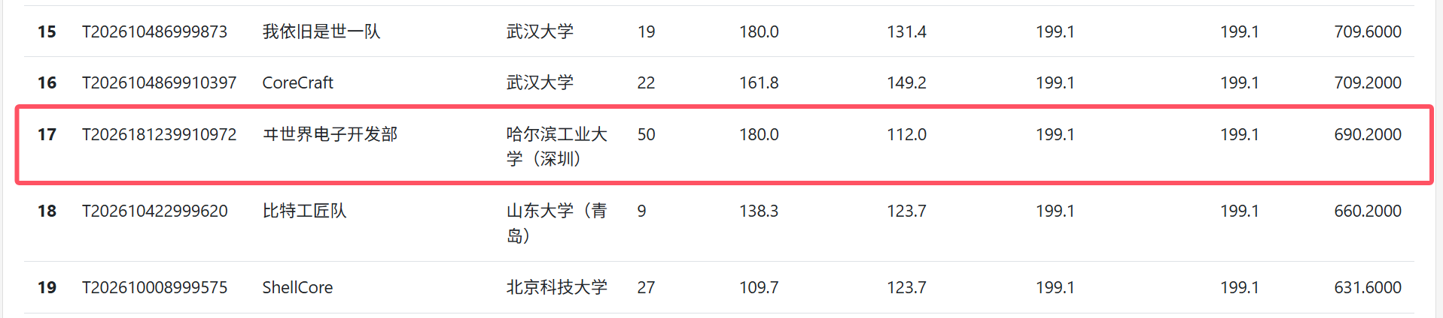
完成情况
开发历程
设计主线
核心机制
AI使用
比赛总结
全部决赛测例通过。截至八月十七日十三点整，排名和得分如下。
BuildStorm 与 Cagent 测例全部通过，性能得分可观。
Notes:
首先汇报比赛结果。截至 8 月 17 日 13 点，Anemone 已经通过全部决赛测例，当前总分为 690.2 分。

Slide 3
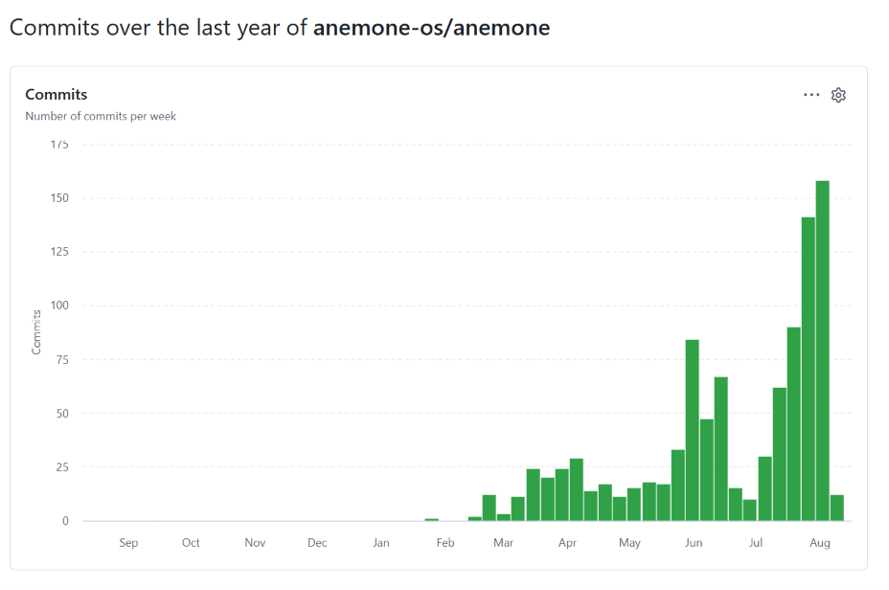
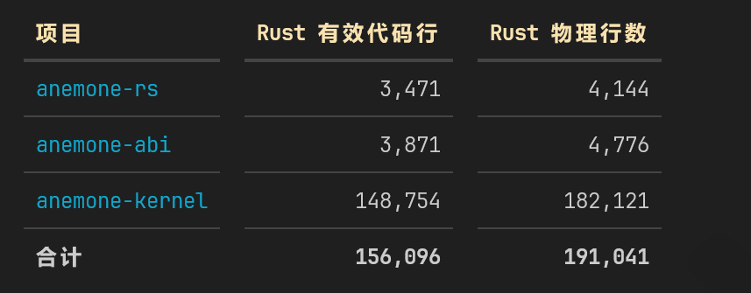
完成情况
开发历程
设计主线
核心机制
AI使用
比赛总结
八个月，
从零设计、构建完整内核
内核代码量：156096 行
工程时间：8 个月
Commit 数目：1242
Notes:
我们目前的内核一共约十九万行 Rust 代码，累计一千二百四十二次提交。

Slide 4
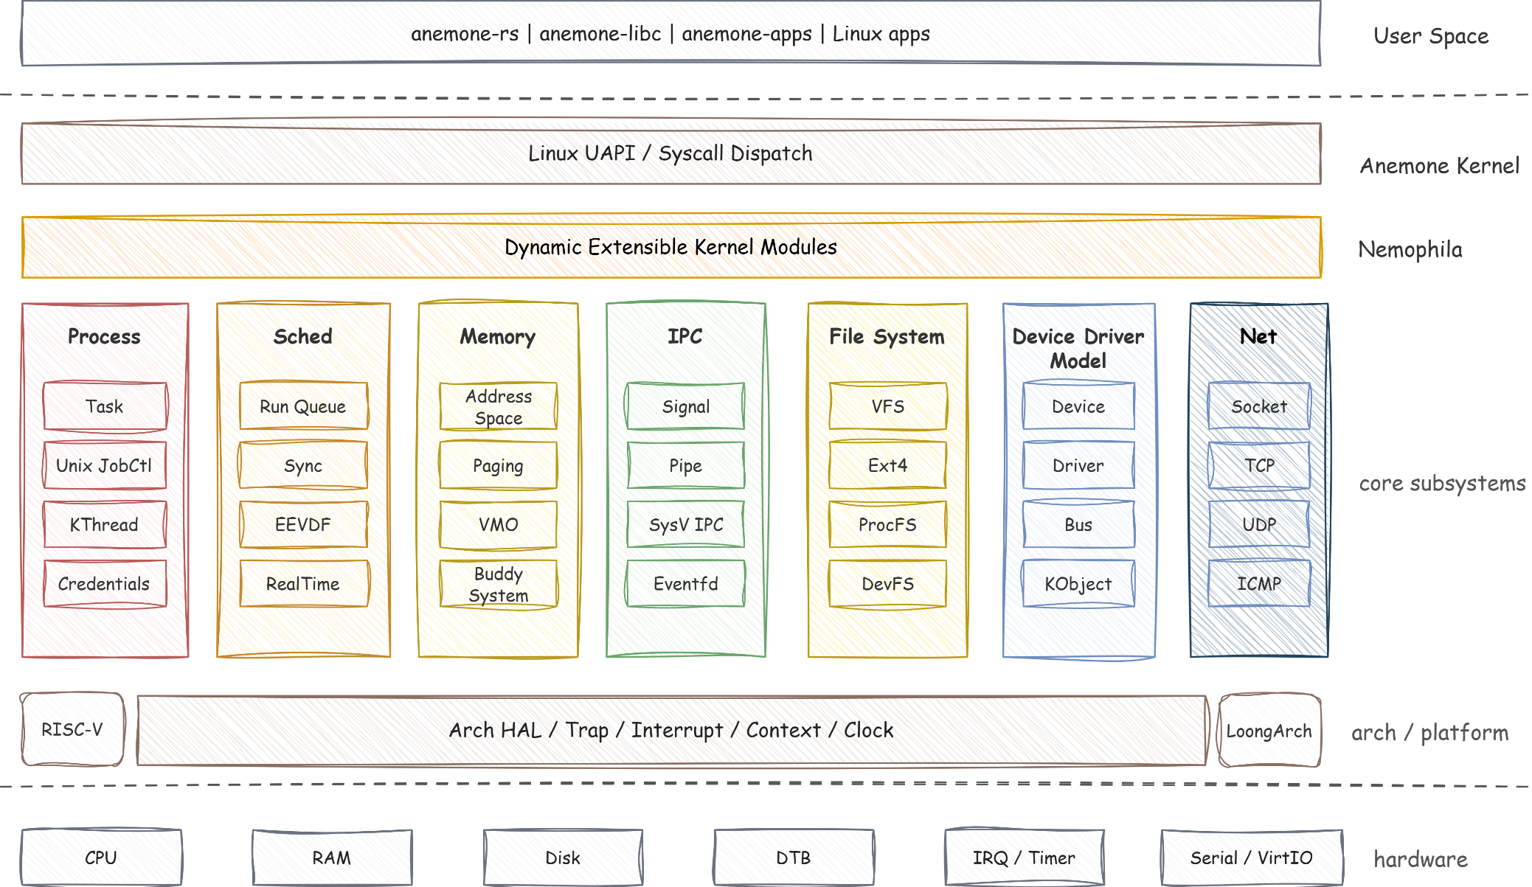
完成情况
开发历程
设计主线
核心机制
AI使用
比赛总结
Anemone 的整体架构
Notes:
这是 Anemone 的整体架构。最上层承载 Linux 应用；中间是 Linux ABI 边界、动态扩展层和各个核心子系统；底部通过统一硬件抽象同时支持 RISC-V64 与 LoongArch64。

Slide 5
完成情况
开发历程
设计主线
核心机制
AI使用
比赛总结
Anemone 核心能力全景
核心能力 | 实现功能
进程与调度 | 类LWP设计；SMP； Fair，Realtime，多调度类动态切换；Unix作业控制
动态扩展 | 沙箱化内核模块；热插拔；WebAssembly；同一模块制品可同时运行在不同架构；Rust SDK
内存管理 | Zircon VMO架构； 写时复制；异常表驱动的用户访存；匿名零页共享；IO Remap
VFS | 多重挂载 / Bind Mount；ICache / Page Cache / DCache；Direct IO；ProcFs；DevFs；SysFs
设备驱动模型 | Bus + Driver + Device模型；支持中断IO与DMA IO；PCI、VirtIO、MMC、GMAC；多层级IRQ；设备树/EFI解析
网络 | 统一Socket前端；TCP；UDP；ICMP；NetLink；IPv4；本地回环
硬件抽象层 | RISC-V64 / LoongArch64；架构特有能力旁路
构建系统 | Xtask；KernelConfig；RootFsConfig; SystemTarget; App/Module 完整可配置自动化构建链路
Notes:
【】八个月内，我们完成了现代宏内核的主要能力域：进程与多类调度、虚拟内存、VFS、设备驱动、网络、双架构支持，以及统一构建系统。

Slide 6
完成情况
开发历程
设计主线
核心机制
AI使用
比赛总结
目前已经支持的应用程序举例
OpenJDK25 HotSpot JIT，运行 Minecraft Java 26.2 Server
Cargo / RustC 足以编译大型代码库，例如 arceos-helloworld
Apt 已经支持直接使用apt install大量包
OpenSSH/Dropbear 已经可以建立sshd和通过ssh连接其他主机
Golang 支持CGO与原生GO大规模编译
Nginx 可以直接启动服务器，并通过网络访问
Qemu-System 支持系统级别模拟。可以嵌套启动Anemone。
……
Notes:
【】我们的内核已经可以运行 OpenJDK 25，并启动 Minecraft 服务器；Minecraft是一个对系统有较高要求的大型游行。我们还可以使用 Cargo 和 RustC 编译大型项目；也支持 apt、Git、Nginx、SSH、Golang，甚至能够在 QEMU 中嵌套启动另一个我们的内核。

Slide 7
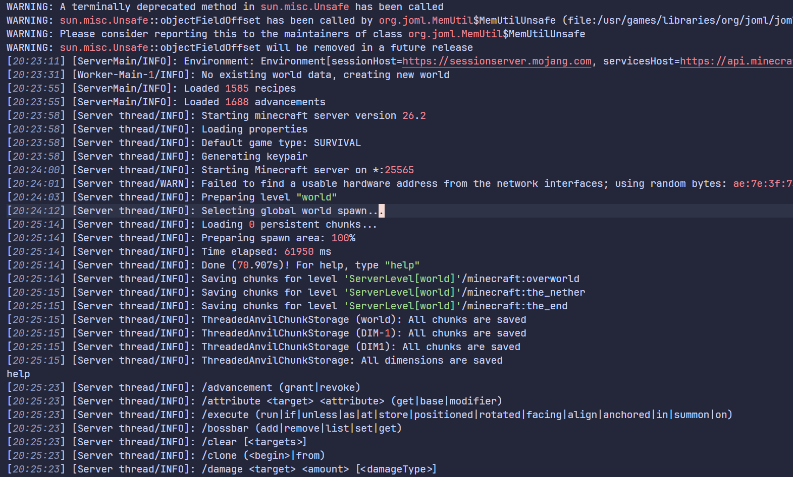
完成情况
开发历程
设计主线
核心机制
AI使用
比赛总结
一次MC Server启动的日志
Notes:
【】这里展示的是 Minecraft 服务器的一次真实启动日志。

Slide 8
完成情况
开发历程
设计主线
核心机制
AI使用
比赛总结
Anemone 开发历程
1–2 月
3–5 月
6 月
7–8 月
边界
核心
验证
决赛
确定 Rust 内核路线
建立 Linux ABI 边界
双架构并行推进
进程 / 调度 / VMO
VFS / 设备模型
基础用户态运行
初赛测例全部通过
补齐 LTP 语义边界
缓存与挂载路径完善
网络与作业控制
BuildStorm / Cagent
物理平台适配 / 驱动开发
性能验证与交付
Notes:
【】回顾开发过程，前两个月我们确定 Rust 内核与 Linux ABI 边界；三到五月完成进程、调度、内存、VFS 和设备模型；六月通过全部初赛测例；决赛阶段则集中补齐复杂 Linux 语义、网络、真实硬件和 BuildStorm、Cagent 负载。

Slide 9
完成情况
开发历程
设计主线
核心机制
AI使用
比赛总结
设计主线
边界 · 所有权 · 兼容
Notes:
贯穿这些工作的设计主线可以概括为三个词：边界、契约和所有权。

Slide 10
完成情况
开发历程
设计主线
核心机制
AI使用
比赛总结
为什么坚持从零设计
兼容对外协议
Linux ABI 兼容停留在 syscall / UAPI 边界；不复制 Linux 内部对象与历史实现结构
重建内部对象模型
核心对象围绕 Rust 所有权与单一真相源设计；调试、审查和演进路径更清楚
Notes:
我们兼容 Linux，但没有复制 Linux 的内部结构。Linux ABI 只停留在系统调用和用户可见协议的边界；进入内核以后，进程、文件、地址空间和设备都按照 Rust 的所有权重新设计。这样既能运行现有 Linux 软件，也能减少历史结构对新内核的束缚，让问题更容易定位，让系统更容易持续演进。

Slide 11
完成情况
开发历程
设计主线
核心机制
AI使用
比赛总结
ABI 与内部对象分层
完整外部协议
syscall / UAPI / errno / flag 定义 Linux 用户态可见语义
内部对象
不复刻 Linux 源码结构
进程、文件、地址空间与设备各有明确 owner
兼容逻辑隔离在边界，核心机制保持原生对象
实现效果
ABI 可解释，内部实现可审查、可重构
Notes:
具体来说，系统调用层负责 errno、flag 和结构体布局等外部语义；核心对象只负责内核自身的不变量。兼容逻辑被隔离在边界后，我们既能解释用户最终看到的行为，也能在不破坏 ABI 的前提下重构内部实现。

Slide 12
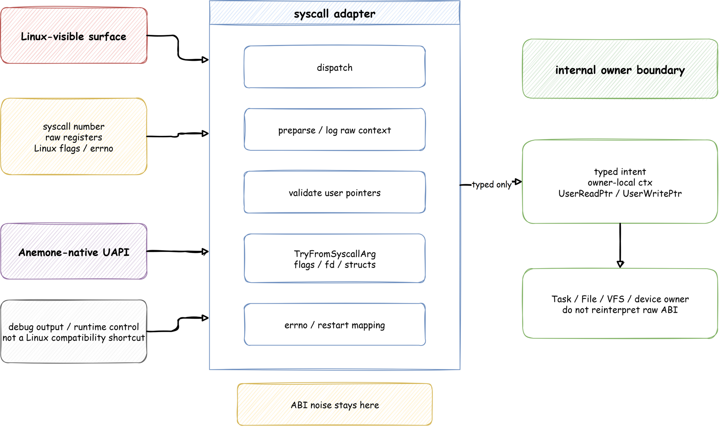
完成情况
开发历程
设计主线
核心机制
AI使用
比赛总结
兼容逻辑停留在边界层
Linux 用户态
syscall 适配
Anemone 核心对象
Notes:
这张图展示了我们的设计思路：Linux 用户态参数在 syscall 适配层被转换为 Anemone 的原生能力，后续路径不再依赖 Linux 的内部对象形态。

Slide 13
完成情况
开发历程
设计主线
核心机制
AI使用
比赛总结
核心机制
机制 · 策略 · 创新点
Notes:
下面选择几个有代表性的核心机制进行介绍。

Slide 14
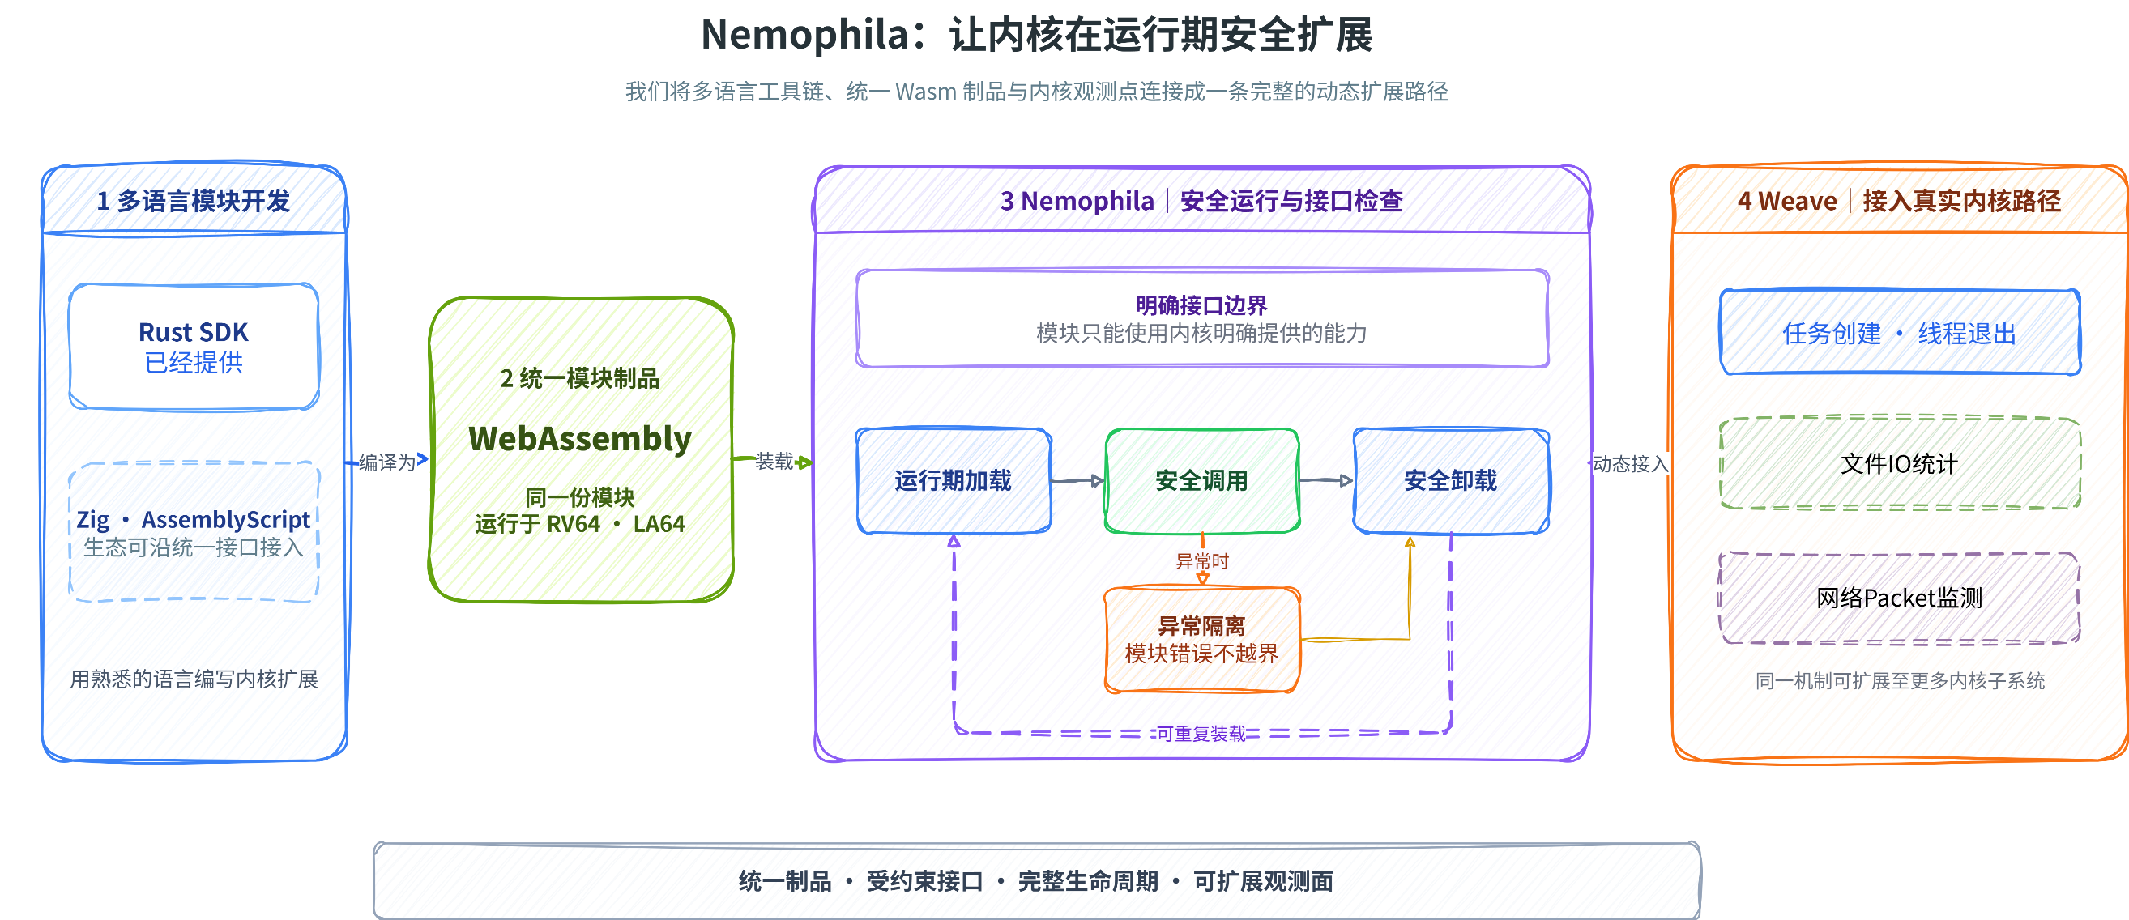
完成情况
开发历程
设计主线
核心机制
AI使用
比赛总结
Nemophila – 基于WASM的内核动态扩展机制
模块热插拔；WASM天然提供沙箱性质；一次编译，多架构装载；内核Hook
Notes:
首先是我们自主设计的 Nemophila。它使用 WebAssembly 承载内核扩展，以明确、受约束的宿主接口控制模块能力，并由统一沙箱运行时管理装载、调用、故障隔离、卸载和重新装载。更重要的是，同一份 WebAssembly 制品可以直接装载到 RISC-V64 和 LoongArch64 内核中。这样，我们的内核就具备了动态扩展的能力。

Slide 15
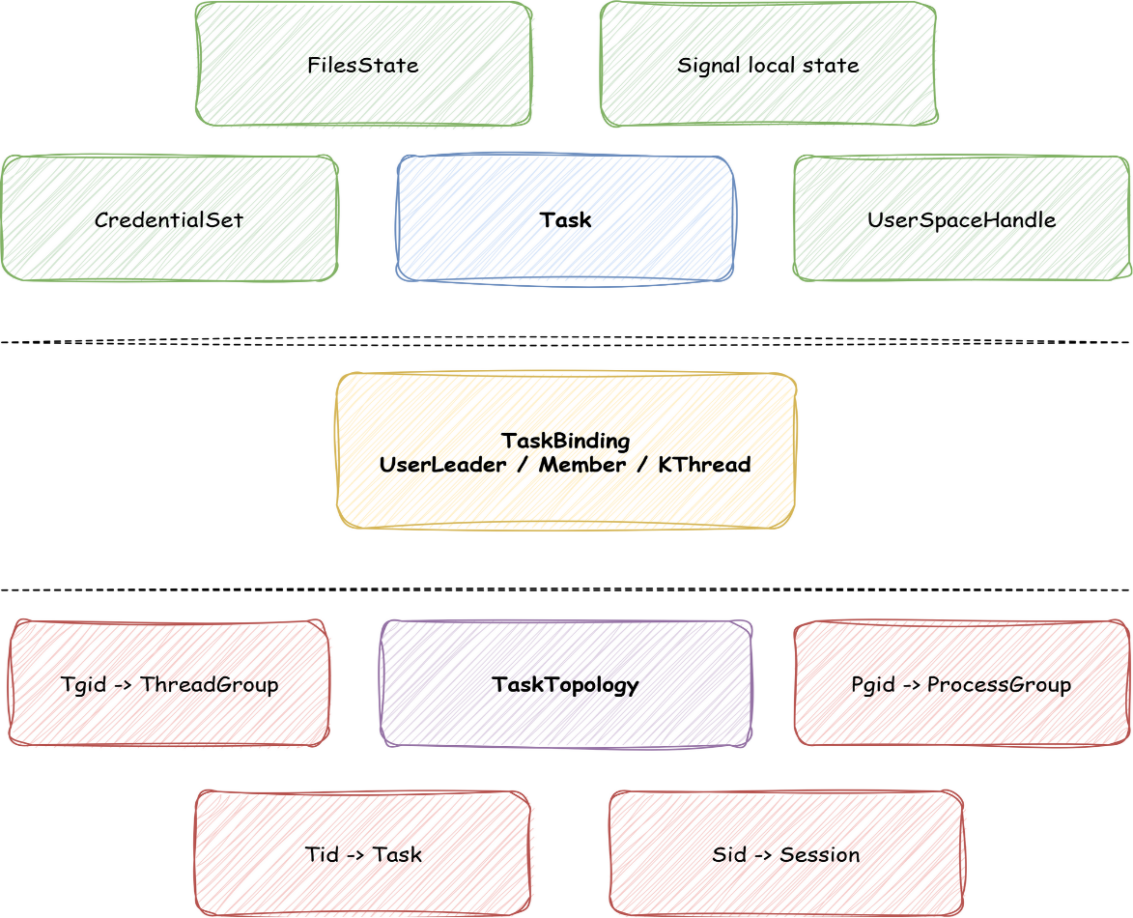
完成情况
开发历程
设计主线
核心机制
AI使用
比赛总结
进程拓扑与作业控制
Task的本地信息存放在TCB
关联信息——线程组，进程组，会话关系，则存储在全局拓扑，被一把大锁保护
解决发布窗口期竞态
Unix JobCtl，支持Shell的复杂操作
Notes:
进程管理中，任务自身信息保留在任务对象里，线程组、进程组和会话关系由统一拓扑维护，从而避免并发发布时出现互相矛盾的状态。在这套模型上，我们实现了 Unix 作业控制，能够支持 Shell 的前后台切换、信号转发等复杂操作。

Slide 16
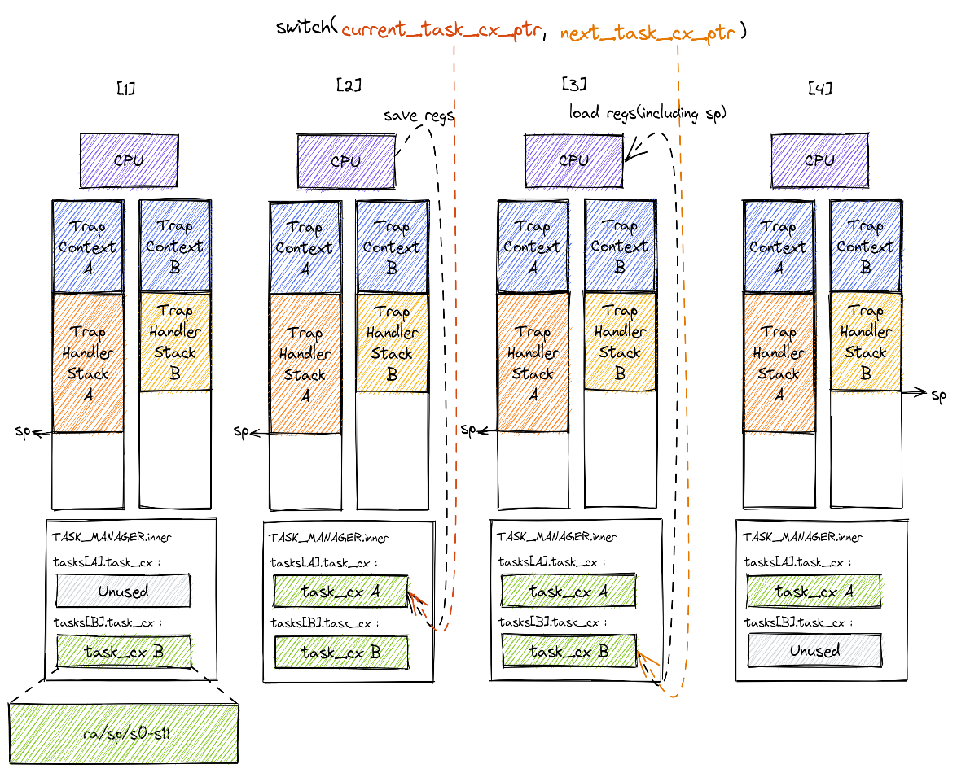
完成情况
开发历程
设计主线
核心机制
AI使用
比赛总结
动态多调度策略
多种同步原语：
Event 等待与发布
Latch 一次性的等待闸门
OneShot 一次性的数据通道
动态调节调度策略：
公平调度类：EEVDF；Stride
实时调度类：轮转算法；FIFO
Idle调度类
Notes:
调度方面，Anemone 同时具备公平、实时和空闲调度类，并允许任务动态切换策略。等待与唤醒则由几种职责明确的同步原语组合完成。这样，调度策略可以演进

Slide 17
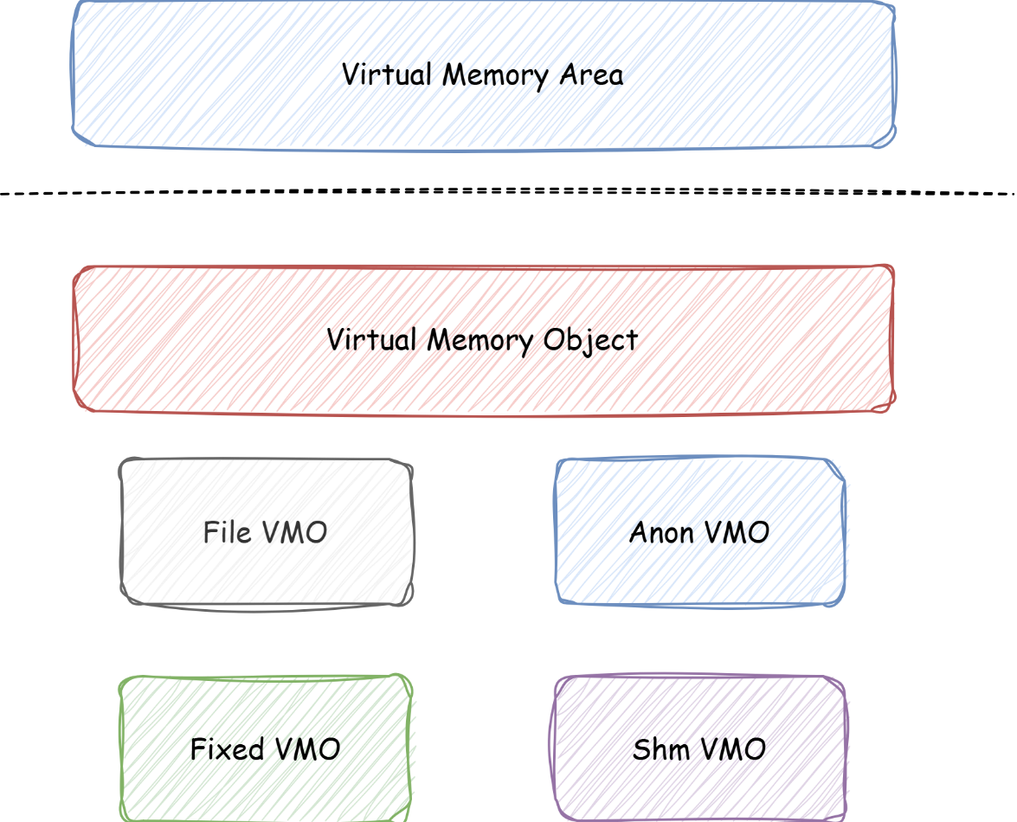
完成情况
开发历程
设计主线
核心机制
AI使用
比赛总结
VMO 统一内存对象：脱胎于Zircon
微内核的思想，适配，改进，应用于宏内核
匿名页、文件映射、共享内存与 COW 由 VMO / backing object 组织
不同地址空间有不同VMA
VMA存在对应的VMO后端支持
一个VMO可以支持多个地址空间的不同VMA
Notes:
内存管理借鉴 微内核 Zircon 的 VMO 思路，将它改进，适配，应用于宏内核。把匿名页、文件映射、共享内存和写时复制统一组织为内存对象。地址空间只描述映射关系，VMO 负责真正的内存来源，因此一份内存可以自然地被多个地址空间以不同方式使用。

Slide 18
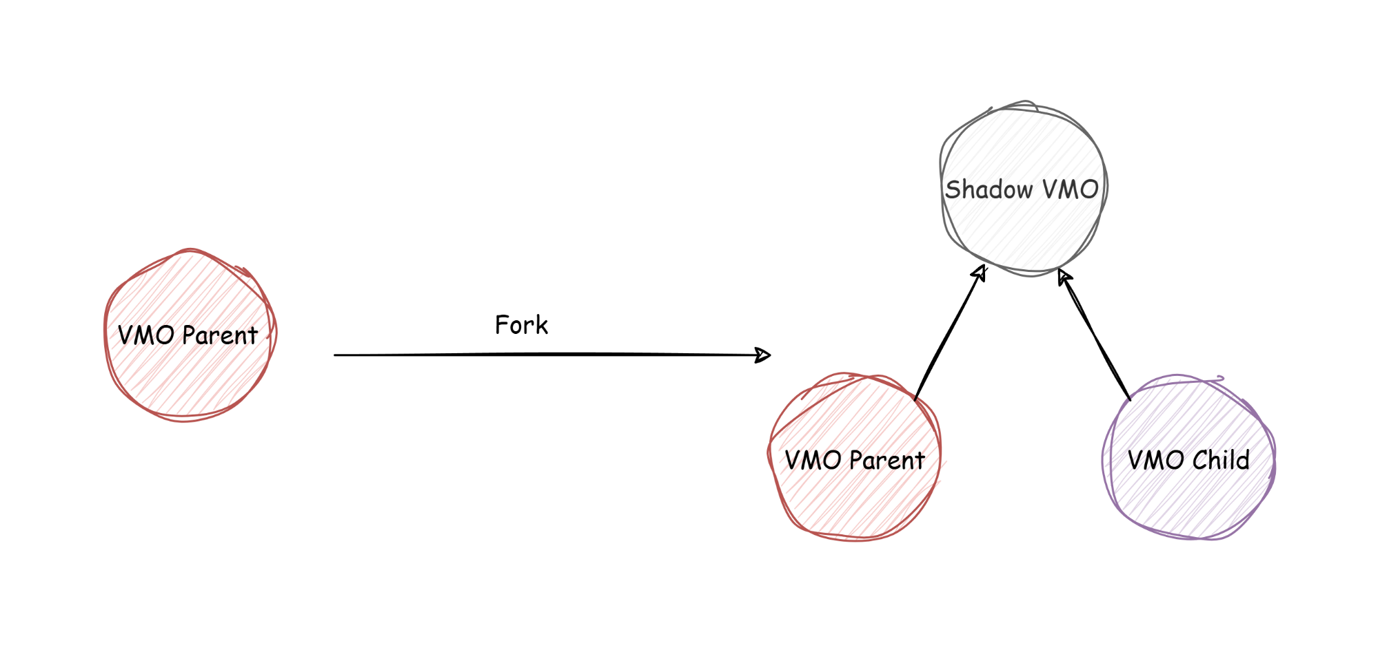
完成情况
开发历程
设计主线
核心机制
AI使用
比赛总结
Fork 写时复制 · Shadow VMO设计
COW 延迟复制·匿名 VMO 可共享全局只读零页
Fork后，一个VMO转变为三个VMO——COW。
Shadow VMO将形成树，整个内核所管理的地址空间将是一片森林。
Notes:
在 fork 时，我们不会立即复制全部内存，而是用 Shadow VMO 形成父子关系，只在真正写入时复制页面。匿名内存还可以共享全局只读零页。这些设计避免了进程创建时不必要的内存占用和复制开销。

Slide 19
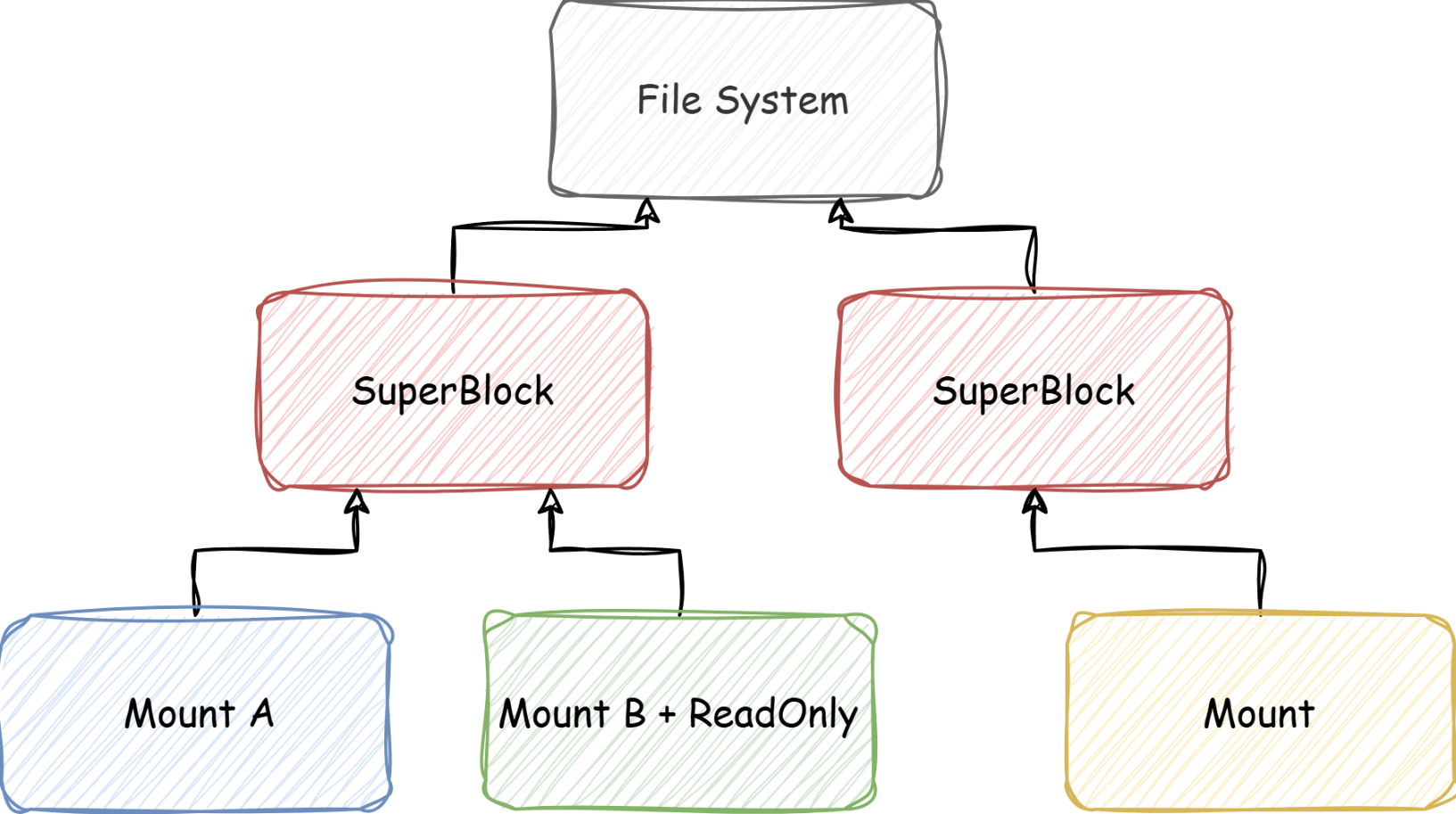
完成情况
开发历程
设计主线
核心机制
AI使用
比赛总结
VFS 对象模型
filesystem,superblock,inode,dentry,file 与 path view 分层
一个SuperBlock可以支持多个属性不同的Mount
Notes:
文件系统采用经典但重新实现的 VFS 分层：文件系统、超级块、inode、目录项、打开文件和路径视图各负其责。同一个超级块可以被多次挂载，并拥有不同的挂载属性，为 bind mount 和复杂命名空间语义打下基础。

Slide 20
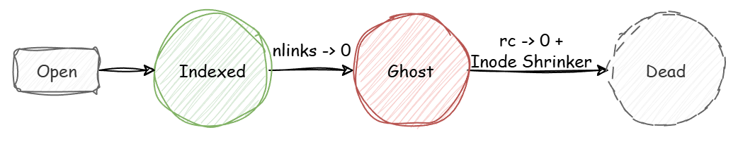
完成情况
开发历程
设计主线
核心机制
AI使用
比赛总结
VFS 缓存
ICache 稳定 inode 身份
INode的生命周期
Alive：Inode被索引/Indexed，可以被通过Ino查找
Ghost：最后一个硬链接被删除后，Inode被去索引/Unindexed，在文件树中不再可见；已有引用仍可继续使用
Evicted：引用计数归零后，VFS将数据同步回块设备，最后驱逐Inode
通过Page Cache，DEntry Cache提高性能。
Notes:
缓存设计围绕对象生命周期，而不是简单地把对象永久留在表中。引用归零后，inode 先退出索引成为可回收对象，再由后台线程统一清理；页缓存和目录项缓存则共同减少磁盘访问和重复路径查找。

Slide 21
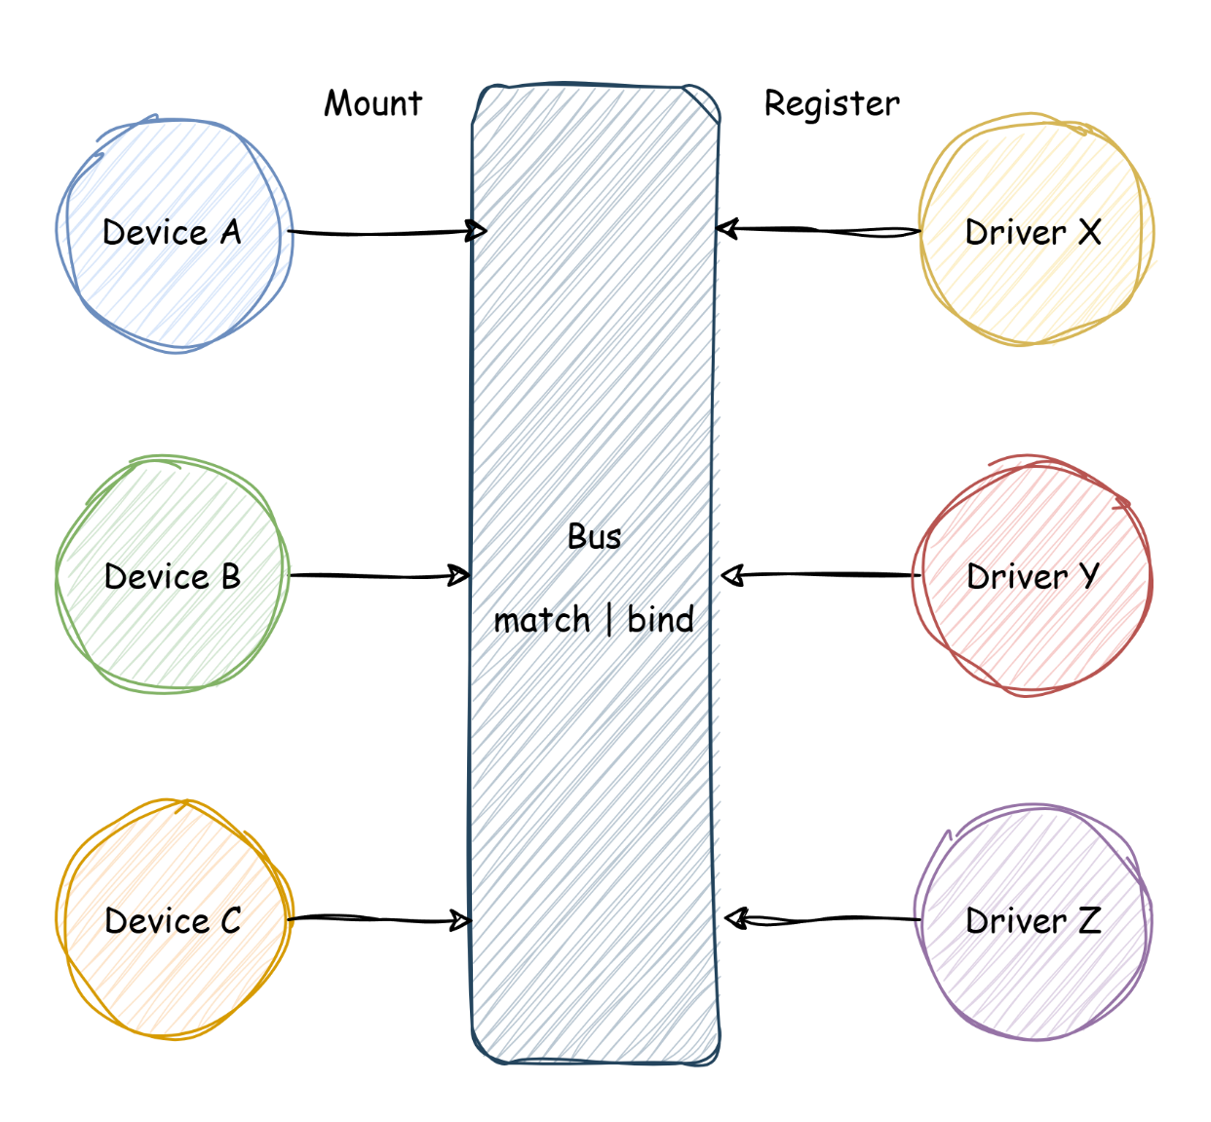
完成情况
开发历程
设计主线
核心机制
AI使用
比赛总结
Bus + Device + Driver：设备驱动模型
设备和驱动被挂载到总线上，相互发生匹配
支持Platform，VirtIO，PCI，MMC等多种类型总线
实现完整的PCIe ECAM枚举流程，支持多级枚举和动态BAR分配。
支持多层级总线
Notes:
【】设备侧采用 Bus、Device、Driver 模型，让设备与驱动通过总线发现和匹配。当前已经支持 Platform、VirtIO、PCI 和 MMC 等总线，并实现 PCIe ECAM 多级枚举与 BAR 动态分配。这套模型使 QEMU 与真实硬件能够共享大部分驱动框架。

Slide 22
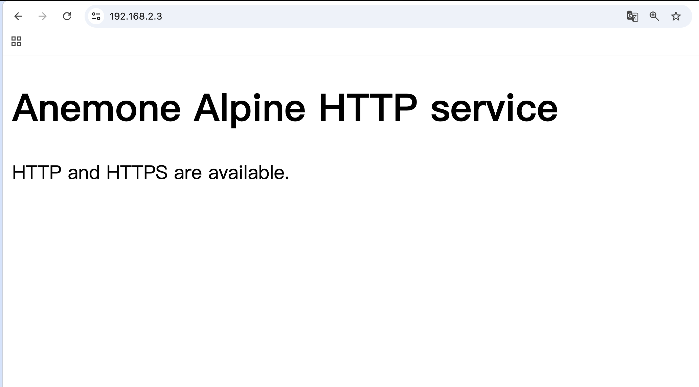
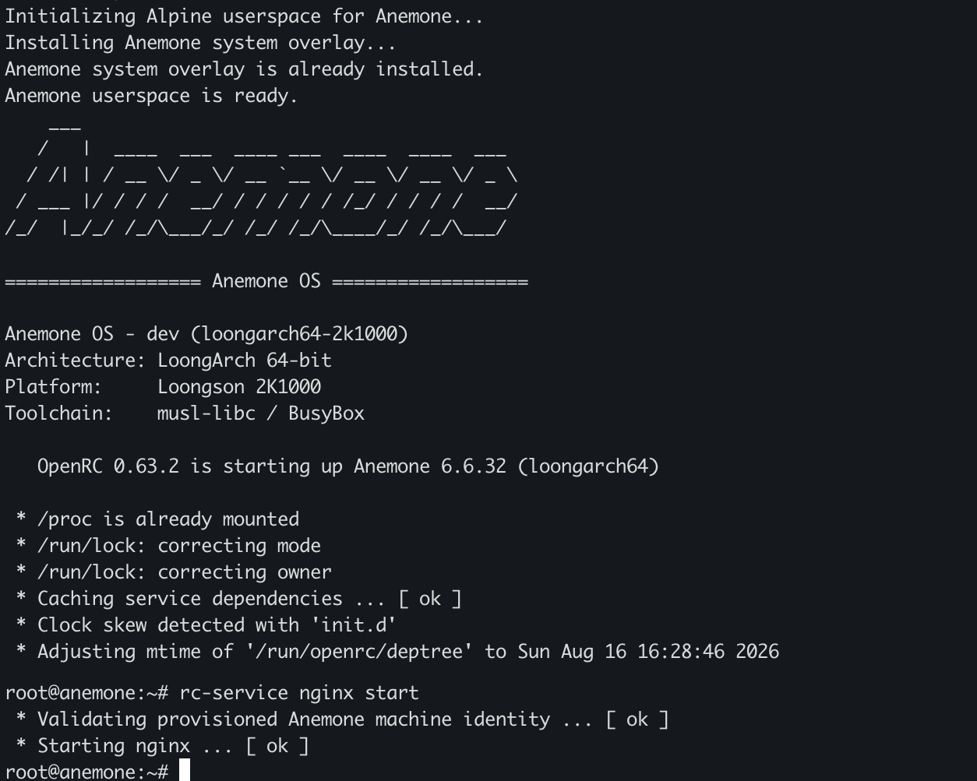
完成情况
开发历程
设计主线
核心机制
AI使用
比赛总结
VisionFive2 和 2K1000 星光板硬件完整适配
为VisionFive2和2K1000分别制作了完整的类Linux镜像
支持基于OpenRC的初始化系统。
完整GMAC网络驱动，MMC SD和AHCI SATA驱动。可以在物理设备上运行网络服务。
LoongArch非对齐访问模拟。
Notes:
【】我们为VisionFive2和Loongson的2K1000星光板做了完整适配，包含OpenRC的初始化系统和完整的网络和块设备驱动。针对LoongArch开发板不支持非对齐访问的问题，我们实现了软件模拟。这两张是在开发板上运行网络服务并在同一网络下设备中访问的图片。

Slide 23
完成情况
开发历程
设计主线
核心机制
AI使用
比赛总结
网络能力已经进入真实用户态
ping 验证 ICMP 与基本 IPv4 路径
apt install 完成软件包下载与安装
git clone 完成 TLS 上的真实数据传输
ip link, address,route show 查看接口与路由
ss -tan 查看 TCP 连接与监听状态
nginx 支持部署完整网络服务器并通过SSL进行安全数据传输。
ssh,sshd 支持 SSH 远程连接。
Notes:
网络能力也已经进入真实用户态：从 ping 和 iproute2 查询，到 apt 下载、HTTPS Git、Nginx 和 SSH，数据会完整经过网卡、协议栈、Socket、阻塞唤醒和诊断接口。这证明网络栈已经从“能发包”走向“能承载应用”。

Slide 24
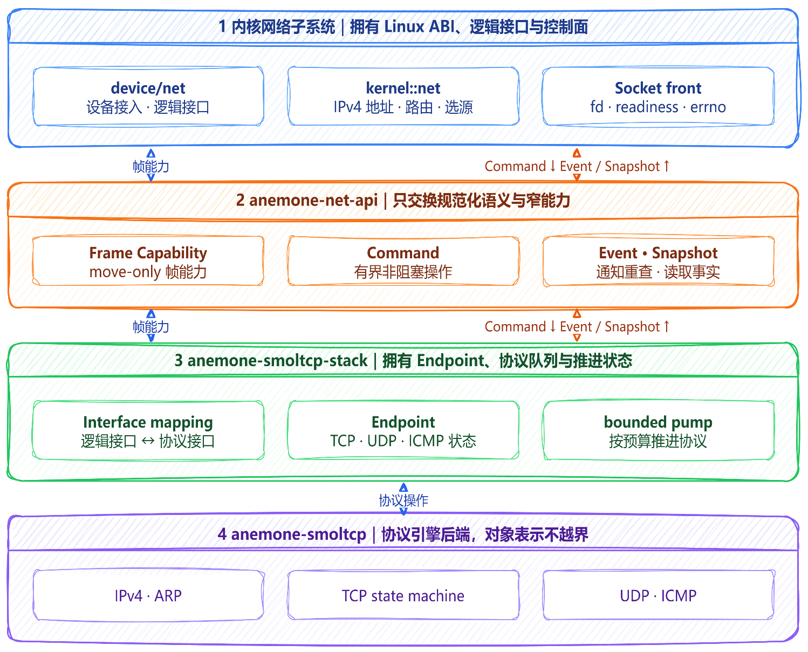
完成情况
开发历程
设计主线
核心机制
AI使用
比赛总结
四层网络架构
内核 Socket、Net API、协议栈 owner 与 smoltcp 后端各自拥有状态
内核处理Linux语义，阻塞与同步，Socket状态维护
Net-API 负责语义和能力的确认，可以理解为网络栈的抽象层，屏蔽后端语义，允许此后扩展和切换
Smoltcp-stack是smoltcp的后端适配。
Notes:
网络子系统。我们把 Linux Socket 语义、网络抽象、协议状态和 smoltcp 引擎分成四层。每一层只拥有自己的状态，并通过窄接口协作。这样既隔离了 Linux 的阻塞与错误码语义，也为未来替换或扩展协议后端保留空间。

Slide 25
完成情况
开发历程
设计主线
核心机制
AI使用
比赛总结
Command / Event / Snapshot
Command
请求一次有界、非阻塞的协议操作；调用不会把等待责任下沉到协议栈
Event 与 Snapshot
Event 只提示重新检查，不代表 readiness；Snapshot 是读取时刻的协议事实
——定义非阻塞原语，内核进而自由组合，实现非阻塞/阻塞语义。
Notes:
跨层协议只传递三类信息。Command 是有界非阻塞操作，Event 只表示应该重新检查，Snapshot 则记录读取时刻的协议事实；Event 本身从不等于 readiness。

Slide 26
完成情况
开发历程
设计主线
核心机制
AI使用
比赛总结
Agentic Coding工作流
初赛前三个月，我们完全古法编程
初赛的最后一个月，为了追赶进度，我们开始逐步使用LLM辅助开发。
到了决赛，我们大量使用AI辅助开发。
AI 生成内容本身不等于低质量；真正决定质量的是我们是否能给出清楚的上下文、是否能识别错误方向、是否能把输出放回源码和测试中验证。以及，是否能建立完备的Harness。在这过程中，开发者始终把握架构设计与大方向。
三种工作流
Patch——最小化的代码迭代，不引入新的系统不变量变更
小迭代——引入或改变系统不变量，但处于一个子系统内部
RFC——系统不变量的新增或更改，且横跨多个子系统
Notes:
这边是我们的AI使用情况。10s

Slide 27
完成情况
开发历程
设计主线
核心机制
AI使用
比赛总结
工程闭环
需求
设计
实现
验证
回写
设计
实现
验证
回写证据、限制与下一轮目标
Linux 语义
性能目标 真实负载
边界与 owner
ABI / contract
验证计划
最小闭环实现
代码审查
阶段化合入
构建 / 日志 / 测例
失败归因
双架构验证
Notes:
最终形成的是这套工程闭环：从 Linux 语义、性能目标和真实负载出发，确定边界与验证计划，再通过实现、审查、双架构构建、测例和日志闭合结果，最后回写证据与限制。AI 可以加速环节，但不能跳过环节。

Slide 28
完成情况
开发历程
设计主线
核心机制
AI使用
比赛总结
创新
如前所述，内核设计上，我们没有参考往届队伍的架构，完全从零设计。
相较于工业化的内核（Linux/Zircon），我们没有完全照搬，而是博采众长，对宏内核和微内核的优点兼收并蓄。
设计实现了Nemophila，基于沙箱化WebAssembly的内核扩展机制。
支持调度策略的动态切换；完备的设备驱动模型；独立设计的硬件抽象层；分散式的Syscall注册机制，等等。
参考
Linux 6.6。Linux UAPI、进程与信号语义、VFS、设备驱动、网络、调度与各架构实现的主要参考。
Zircon。VMO、地址空间 backing object 与写时复制设计。
Lwext4。Ext4实现。
SmolTCP。我们的网络子系统的协议栈后端。
Notes:
我们参考 Linux 6.6 的外部语义与成熟机制、Zircon 的 VMO 思路，以及 Chronix 的早期用户态经验；但 Anemone 的整体架构和核心代码由团队从零构建。Nemophila 则是在此基础上形成的自主动态扩展方案。

Slide 29
感谢聆听
Notes:
以上就是我们的介绍。感谢各位评委老师聆听。

